Slide 1
KNUfit
고급웹프로그래밍 9팀 발표
이윤근
라희재
박형석
김민종

Slide 2
목차
1. 팀원 소개
2. 프로젝트 소개 & 개요
3. 개발 과정
4. 시연 영상 & 기대 효과
5. 협업

Slide 3
1. 팀원 소개
프로젝트 참여 학생, 역할

Slide 4

팀원 소개
프로젝트 참여 학생 소개
이윤근(팀장)
IT대학 컴퓨터학부
라희재
IT대학 컴퓨터학부
박형석
IT대학 컴퓨터학부
김민종
IT대학 컴퓨터학부
Team Leader
프로젝트 관리
UI 디자인
Programmer
운동 선택 페이지
회의록 작성
Programmer
운동 페이지
API 적용
Programmer
운동 결과 페이지
리더보드

Slide 5
2. 프로젝트 소개 & 개요
과제 목표, 연구/개발 내용

Slide 6


프로젝트 소개
과제 목표
1. 운동에 대한 흥미유발
2. 운동 자세 교정

Slide 7
프로젝트 개요
1. 기본기능
1. 메인화면
웹페이지 소개
로그인 기능
2. 운동 목록 화면
운동 목록 제공
(Pushup, Flank, Lunge, Squat)
3. 운동 화면
API를 활용한
운동 기록
4. 결과 화면
기록된 데이터를
사용자에게 제공

Slide 8
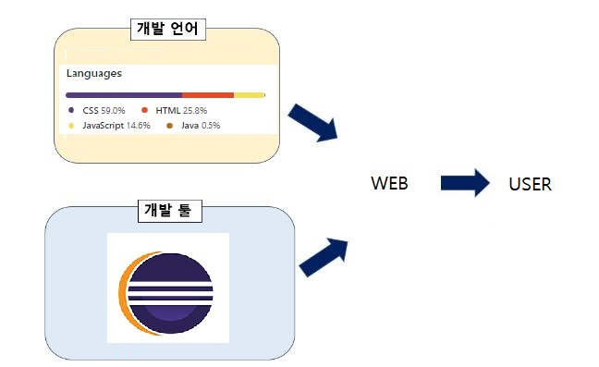
프로젝트 개요
2. 개발환경
Github 주소: https://github.com/HySeP/WebProgramming_TeamProject
프로젝트 개요도&환경

Slide 9
3. 개발 과정
개발 환경, 관리 툴, 개발과정

Slide 10
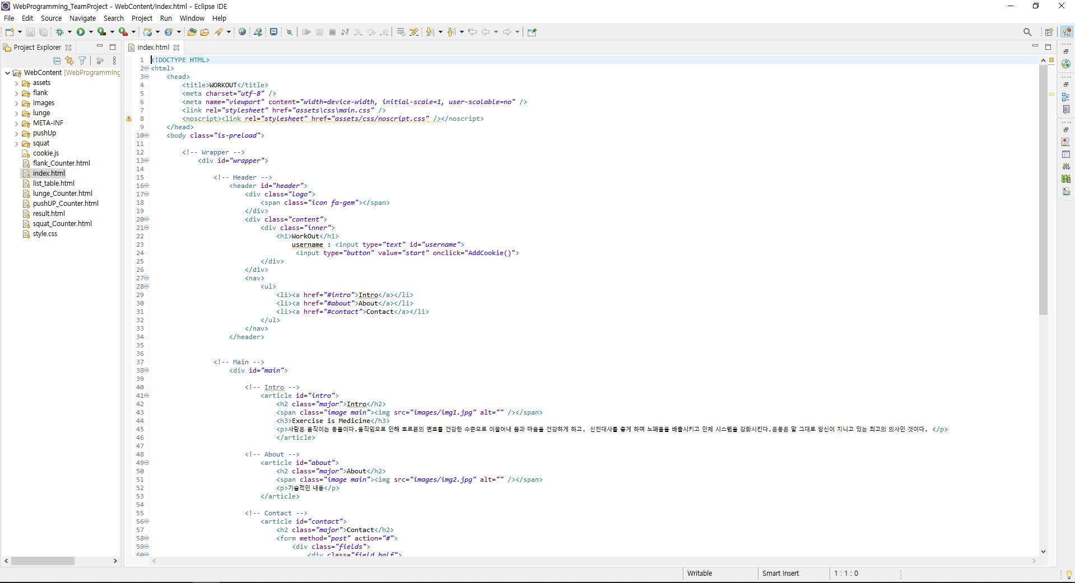
개발 과정
개발 환경
사용 프로그램: Eclipse IDE for Enterprise Java
운영체제: Window10
IE, Chrome, Firefox
프로그램 환경

Slide 11
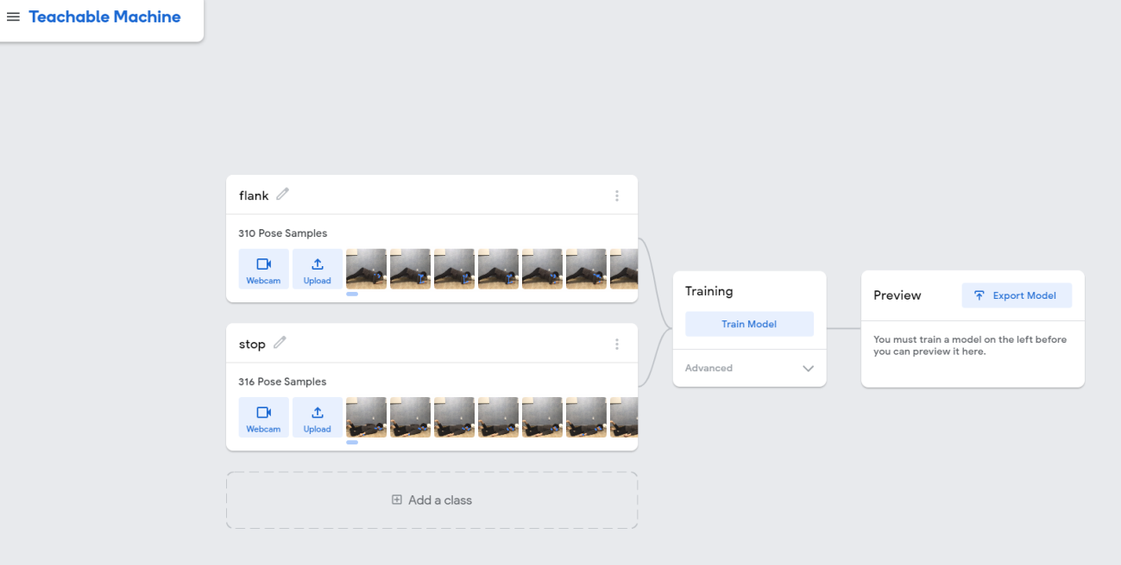
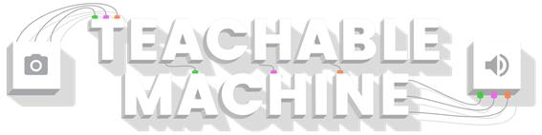
개발 과정
사용 API
Google Teachable Machine API
https://teachablemachine.withgoogle.com/

Slide 12
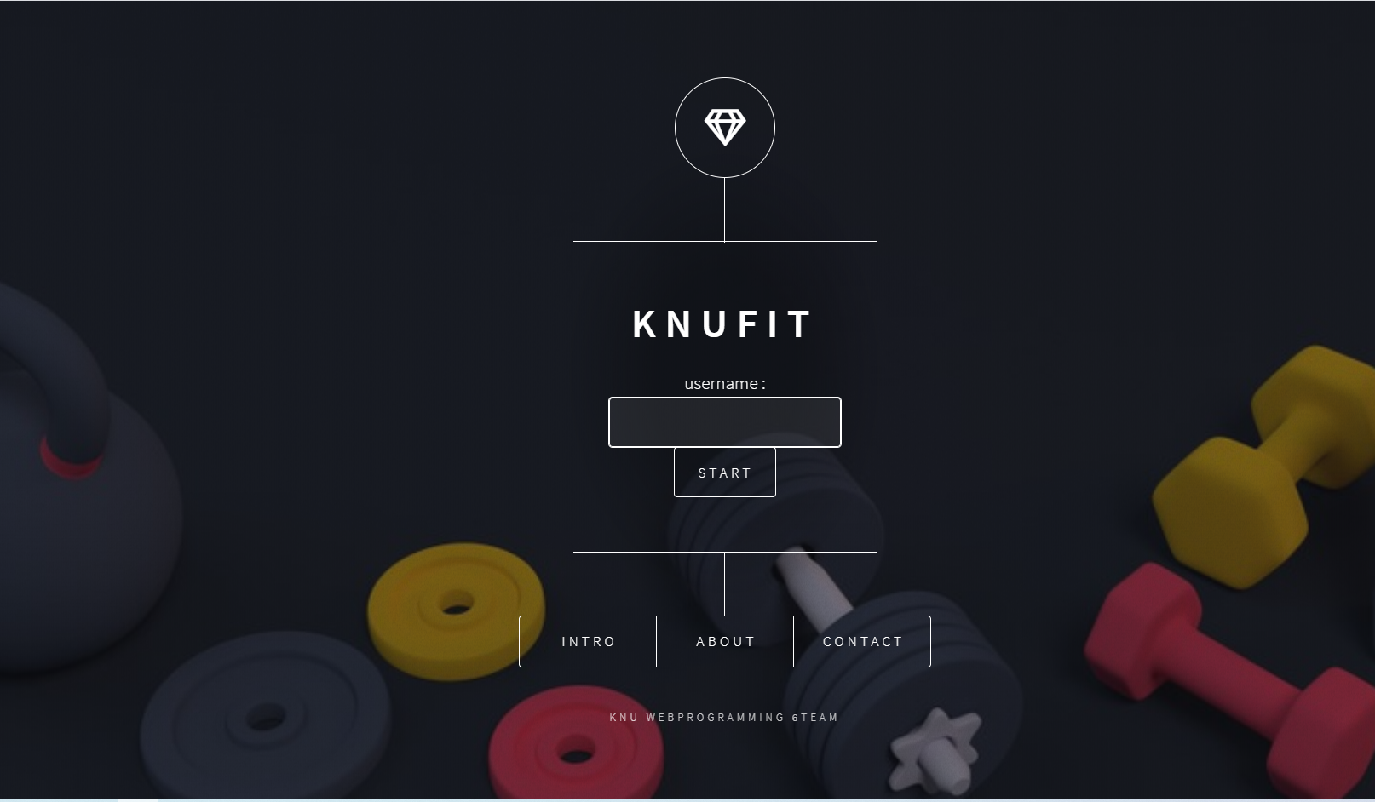
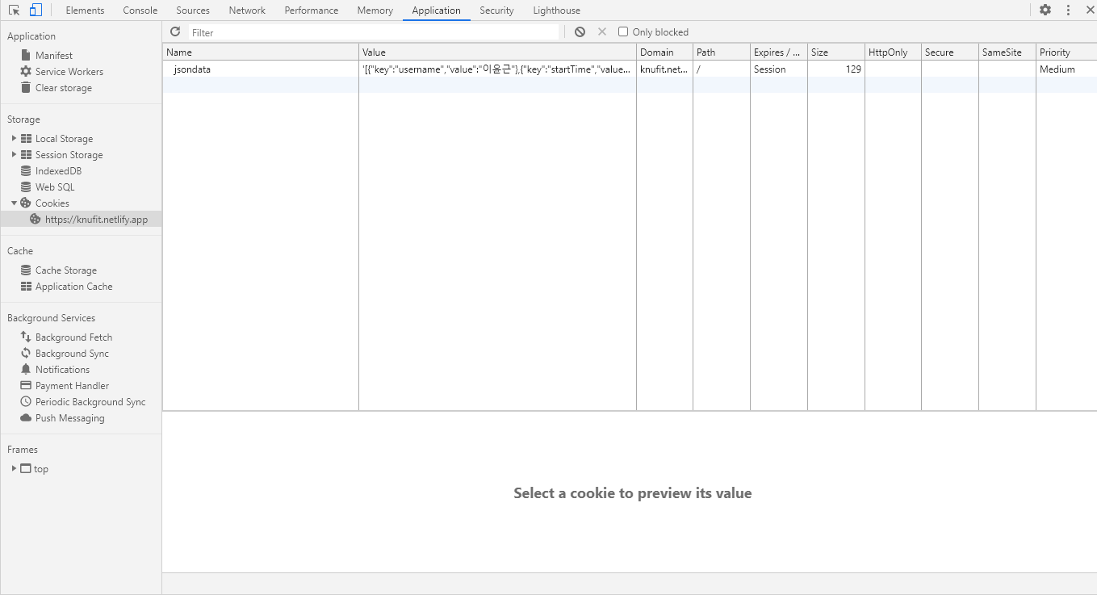
개발 과정
1. 메인 화면

Slide 13

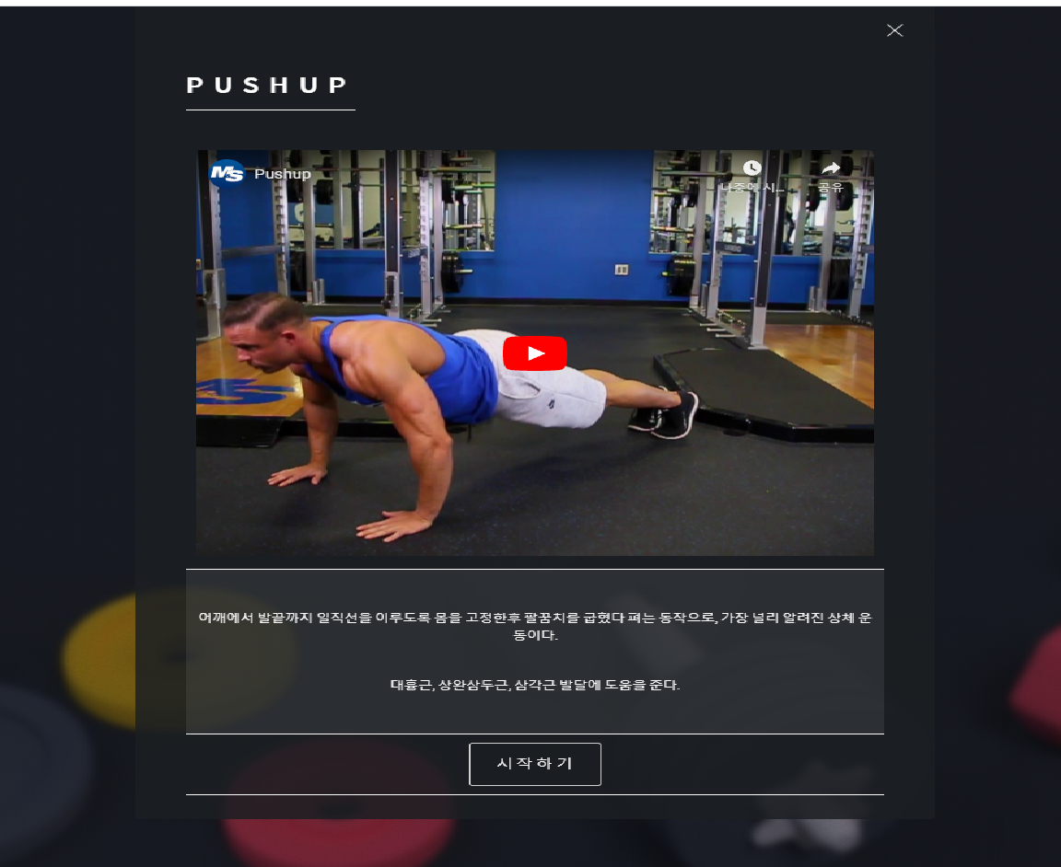
개발 과정
2. 목록 화면

Slide 14

개발 과정
3. 분석 화면

Slide 15
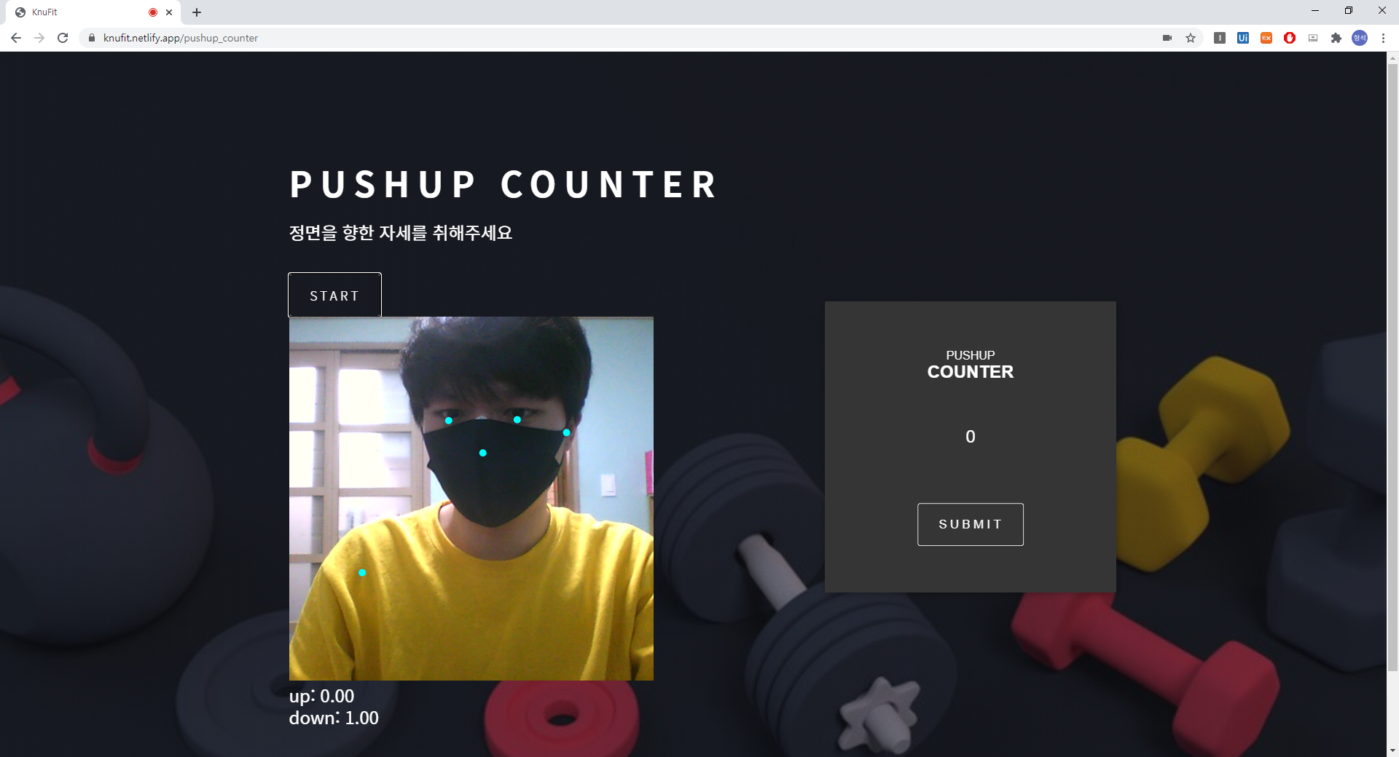
개발 과정
3. 분석 화면

Slide 16
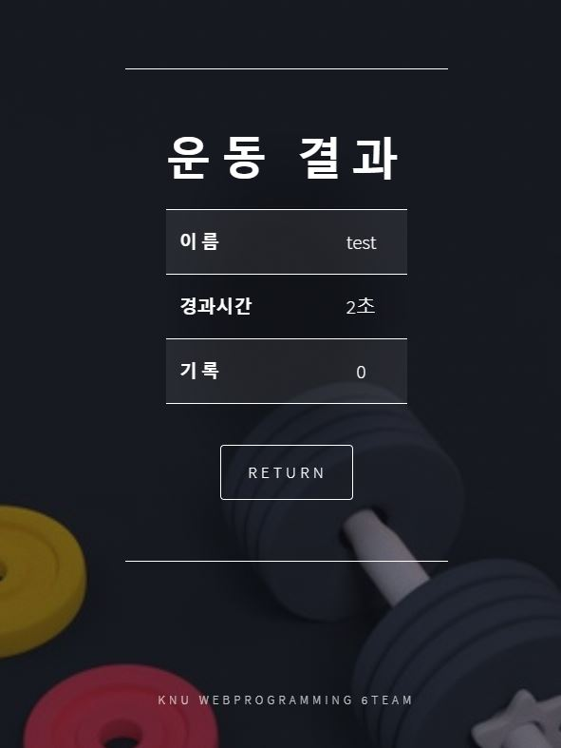
개발 과정
4. 결과 화면

Slide 17
4. 시연 영상 & 기대효과
프로그램 시연 영상 & 기대효과

Slide 18
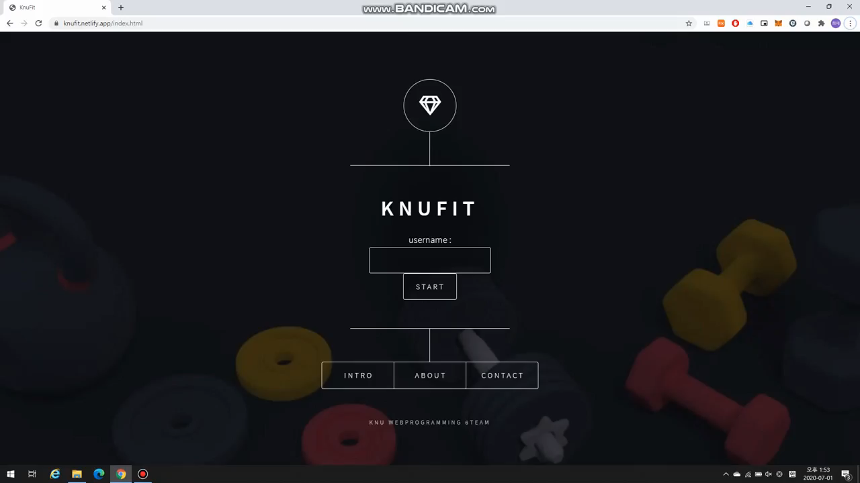
시연 영상
데모 영상
https://github.com/HySeP/WebProgramming_TeamProject/blob/master/%EC%8B%9C%EC%97%B0.mp4
https://youtu.be/J5D462IU5ks

Slide 19
시연 영상 & 기대효과
기대 효과
최근 COVID-19의 영향으로 운동 여건이 어려운 사람들을 위해
집에서도 효과적으로 운동할 수 있는 환경을 제공한다.
운동에 입문하는 사람들에게 운동에 대한 정보를 알려주고
자세를 교정할 수 있도록 도와줄 수 있다.

Slide 20
5. 협업
협업 내용

Slide 21
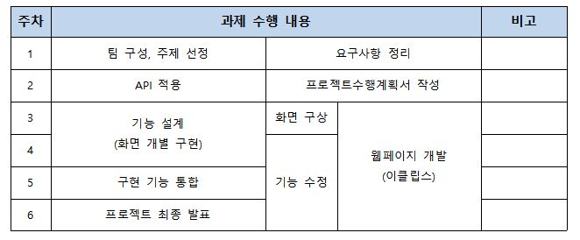
협업
프로그램 구현 일정
프로젝트 구현 일정

Slide 22
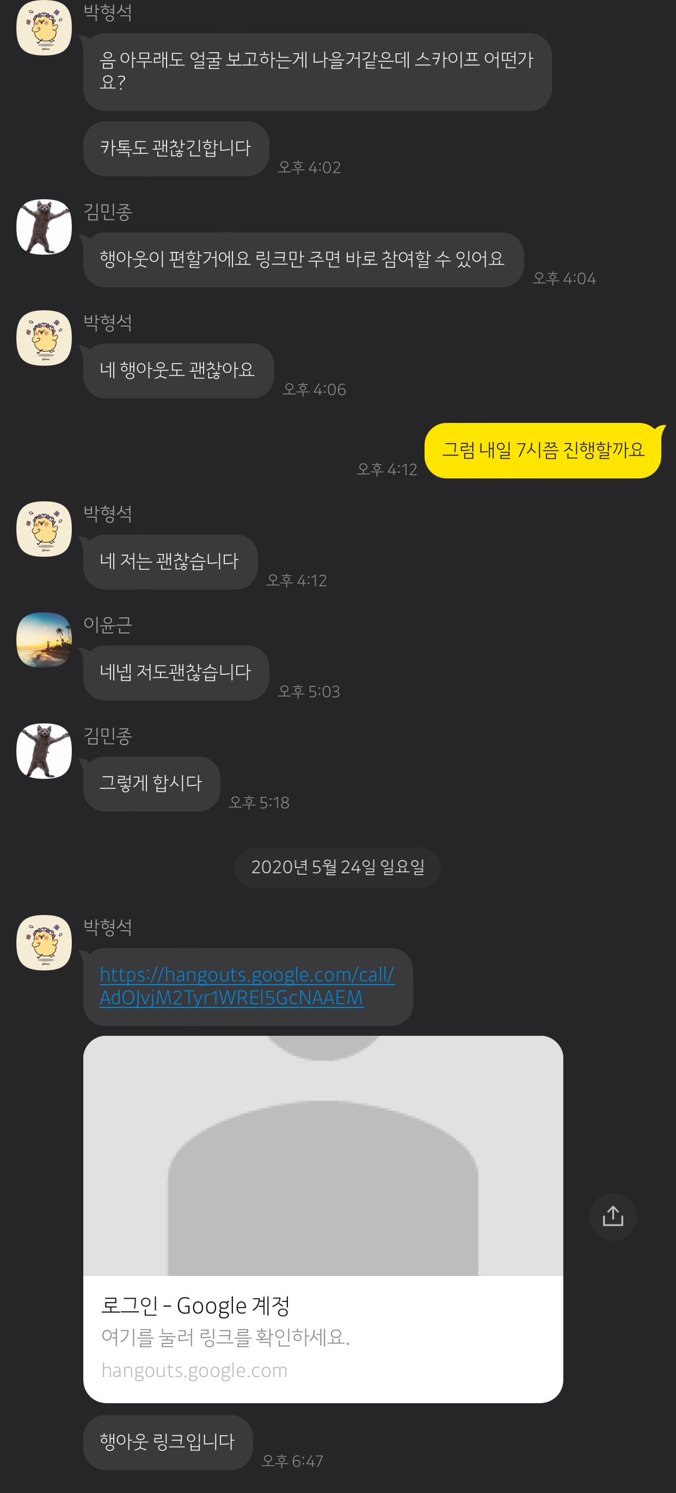
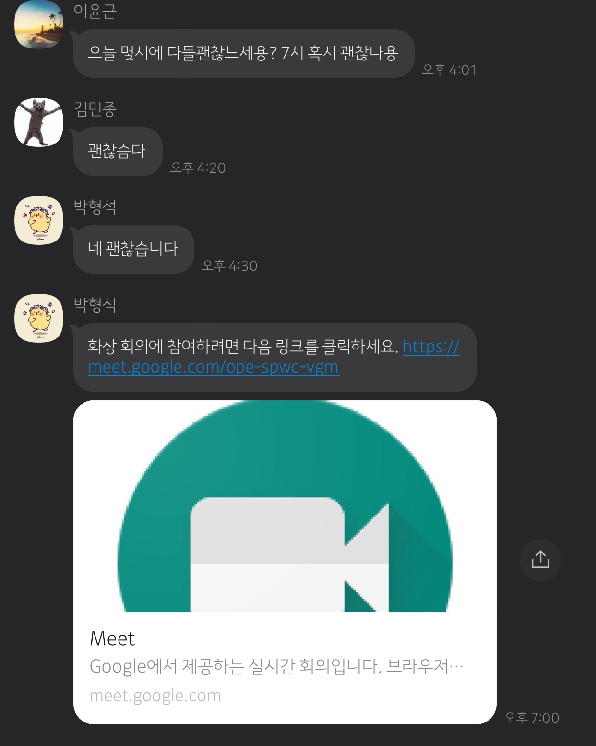
협업
회의 내용
2020.05.24 19:00
팀 회의
2020.06.05 19:00
팀 회의
사용 플랫폼
카카오톡
행아웃
회의 내용
프로젝트 주제 선정
팀원 역할 분배
사용 플랫폼
카카오톡
meet
회의내용
프로젝트 요구사항 정리
추후 회의 일정(대면)

Slide 23
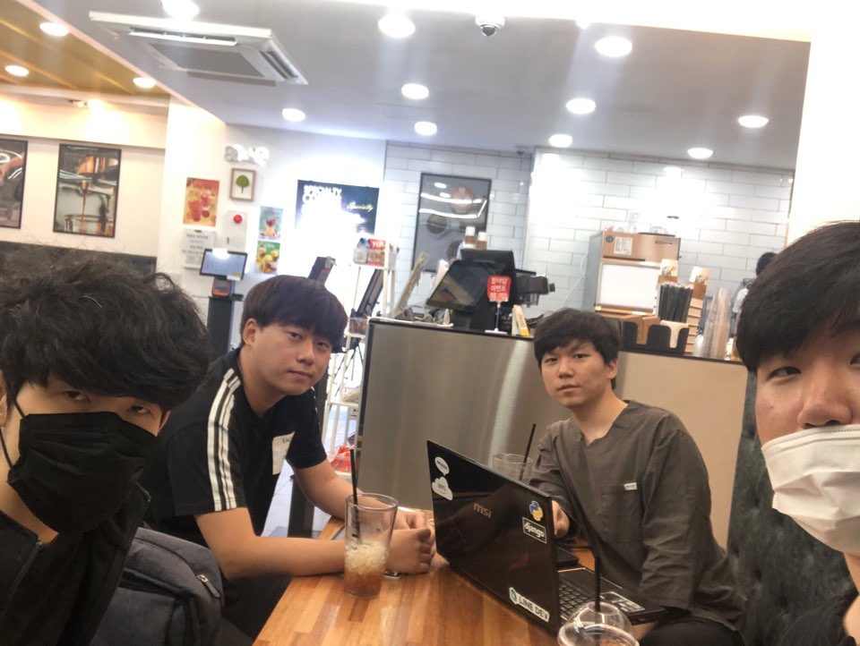
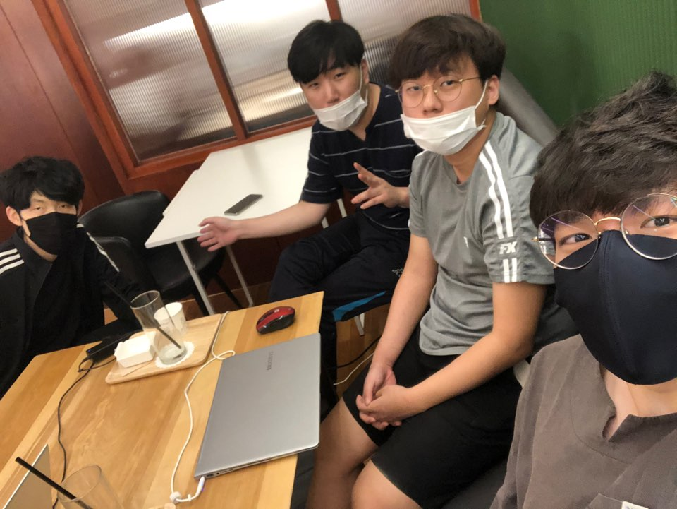
협업
협업 내용
2020.06.08 19:00
팀 회의
2020.06.24 19:00
팀 회의
사용 플랫폼
대면 회의
회의 내용
API 적용 완료
개략적인 화면 구상
사용 플랫폼
대면 회의
회의내용
개별 기능 구현
리더보드 기능 추가 예정

Slide 24
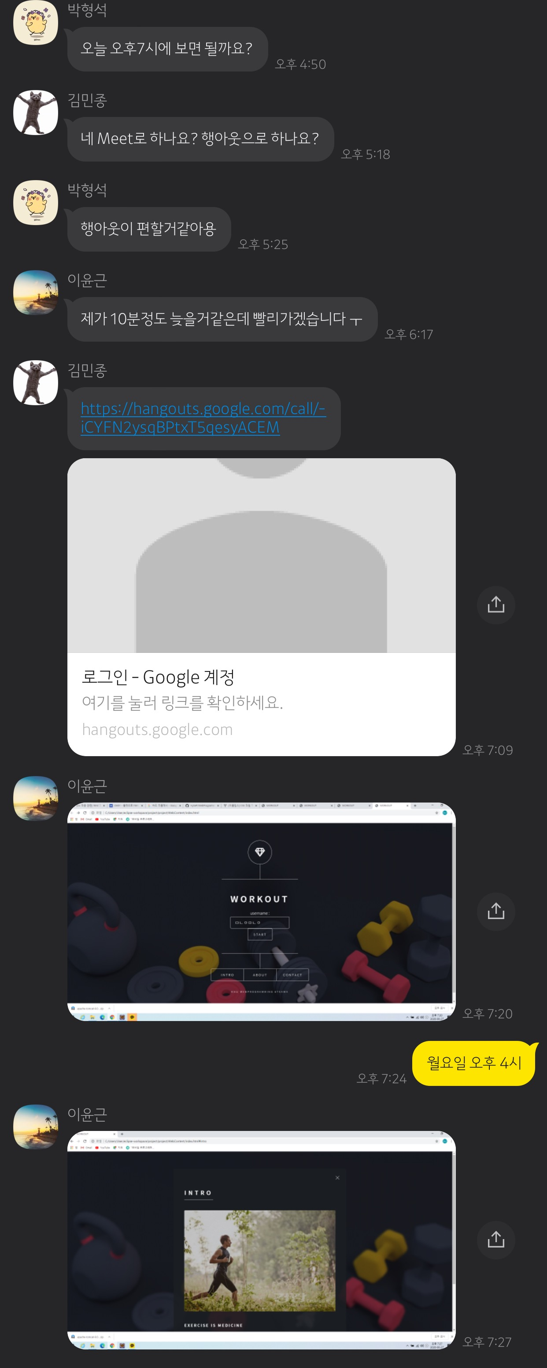
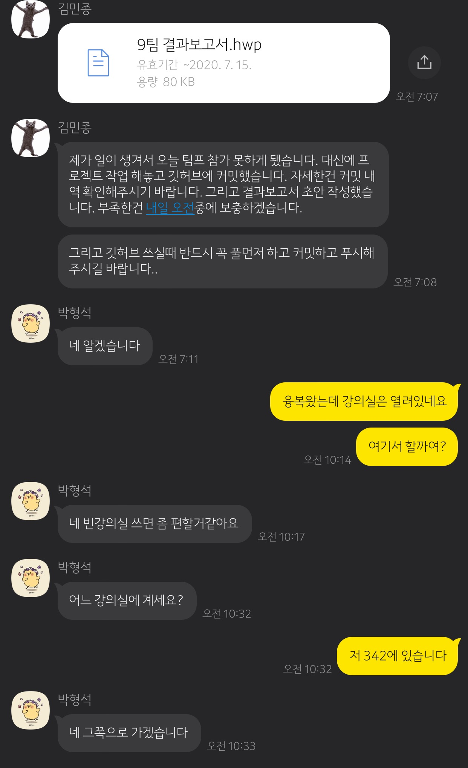
협업
협업 내용
2020.06.27 19:00
팀 회의
2020.07.01 11:00
팀 회의
사용 플랫폼
카카오톡
행아웃
회의 내용
구현한 개별 기능 통합
사용 플랫폼
대면 회의
회의내용
기능 수정/보완
결과보고서 및 PPT 작성
최종 발표 준비

Slide 25
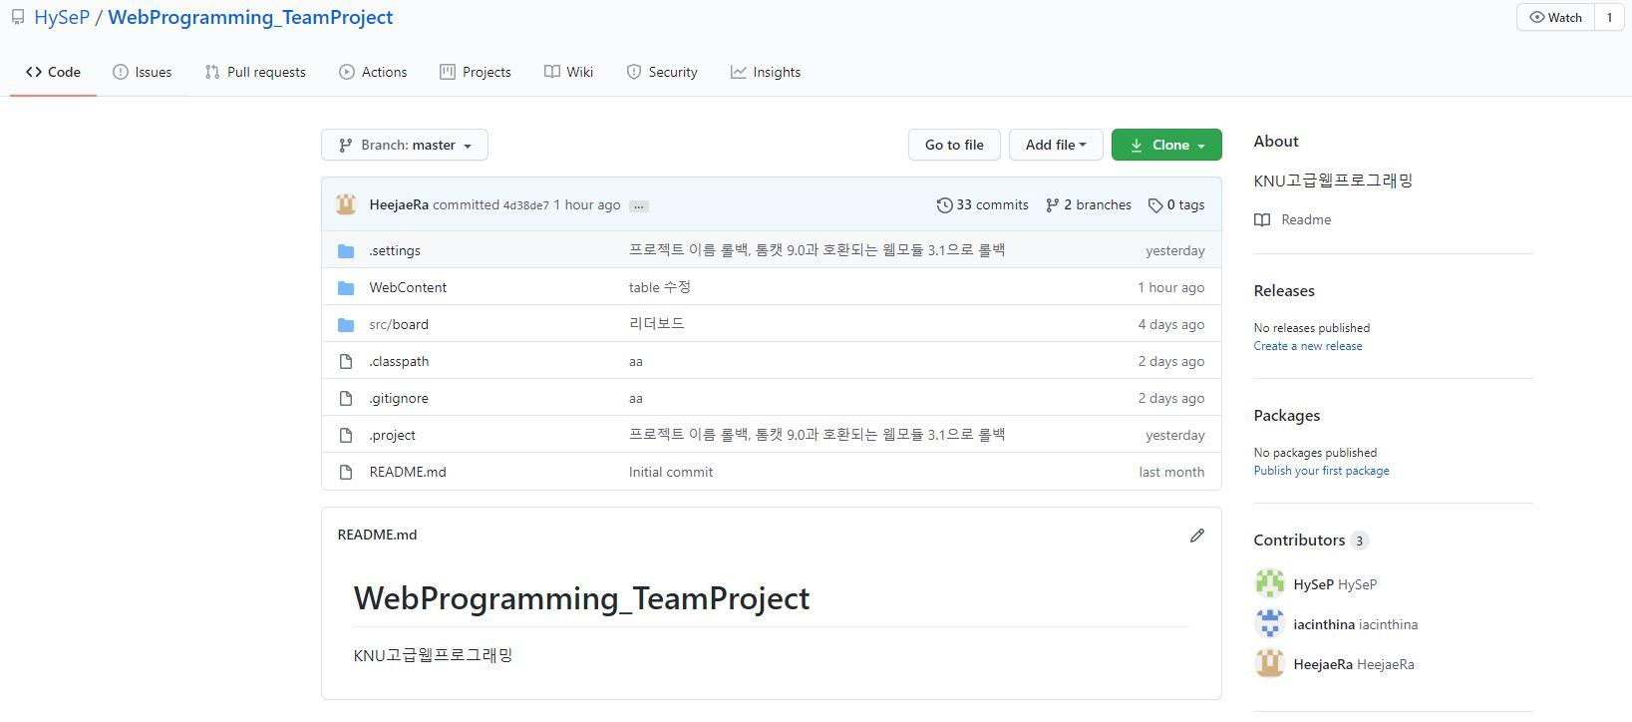
협업
Github
Github
https://github.com/HySeP/WebProgramming_TeamProject

